Slide 1

部编版.四年级语文上册

Slide 2

语文 四年级 上册
快乐读书吧
很久很久以前
第一课时
第二课时
第三课时

Slide 3
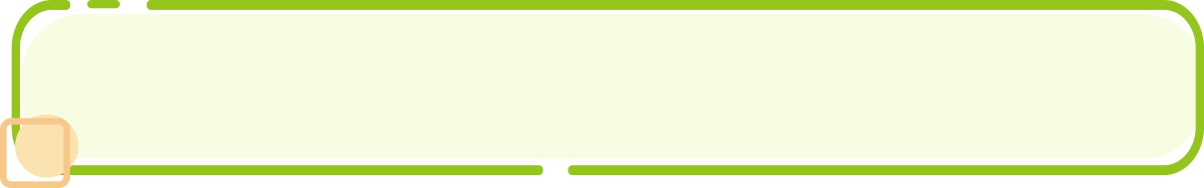
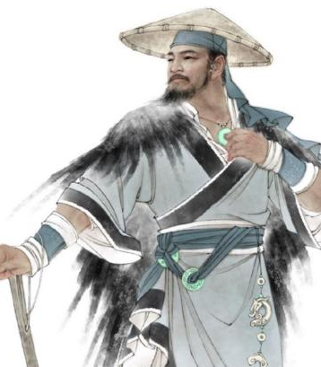
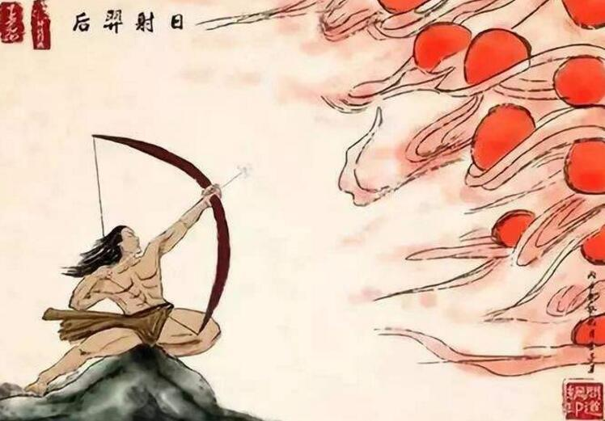
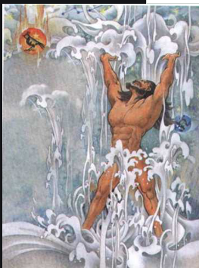
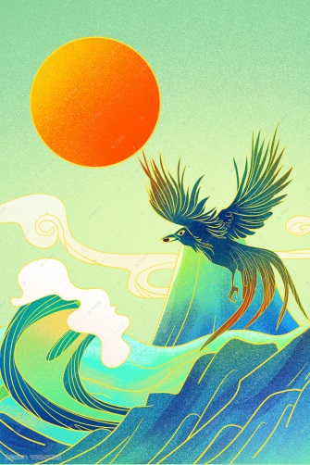
第一课时
看图猜神话人物
大禹
后羿
盘古
精卫

Slide 4
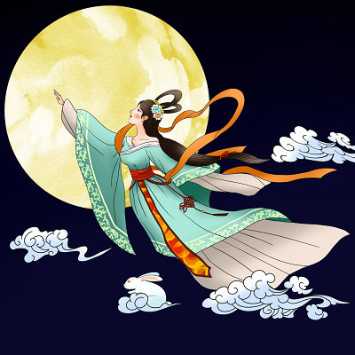
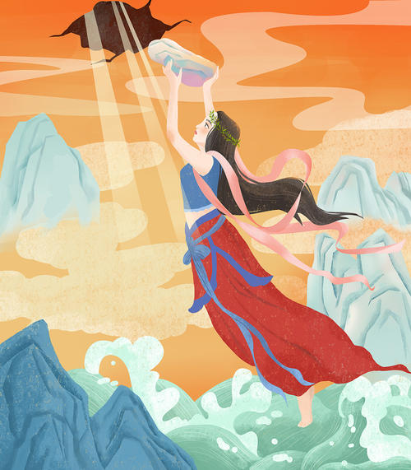
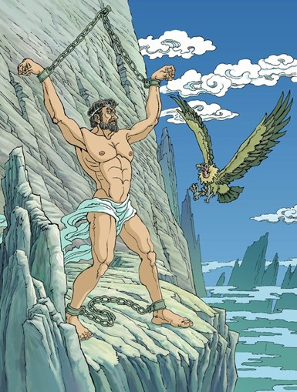
嫦娥
女娲
普罗米修斯

Slide 5
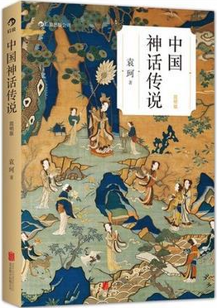
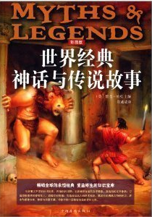
刚才的神话人物就出自上面这两本书，这节课咱们就走进“快乐读书吧”推荐的两本书，走进“很久很久以前”更多的神话故事，去感受永恒的魅力。

Slide 6
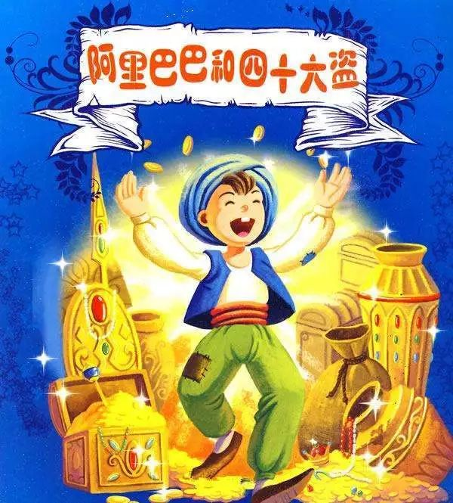
根据题目，猜故事内容
《阿里巴巴与四十大盗的故事》《辛格比捉弄北风》
阿里巴巴和四十大盗之间发生了什么事？
辛格比是怎么捉弄北风的？
请同学们阅读原文，验证猜测。

Slide 7
刑天争夺帝位
刑天也是一员猛将。炎帝失败之后，刑天却不服从黄帝的统治。他在西方的奇肱国跟黄帝争夺神位。刑天一手操盾牌，一手持大斧，单枪匹马与黄帝格斗。他虽然强壮，但是终究不是黄帝对手，被黄帝杀死，砍下了头颅。由于担心刑天复活，黄帝把刑天的头颅单独理在西方的常羊山。果然，刑天虽然失去了头，可是雄心不死。他的尸身找不到头颅，就把自己裸露的两个乳头当作眼晴，把肚脐当作嘴巴，挥着质牌和大斧，继续向天空发出愤怒的吼叫。

Slide 8
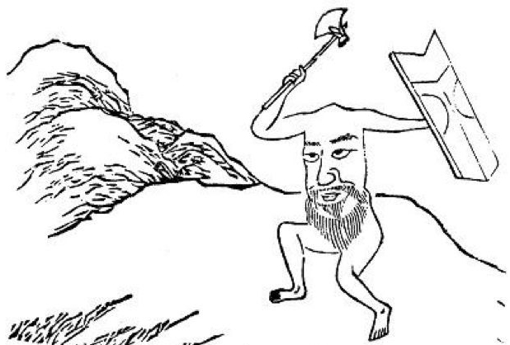
谁知道刑天？谁见过刑天的图片？和大家说一说，再画一画刑天。

Slide 9
俄耳甫斯和欧律狄刻
他们召来了欧律狄刻，把她交还给俄耳甫斯，但有个条件:在他们抵达阳世之前，他不得回顾跟在身后的她。于是夫妇二穿过冥国的重重大门，走到一条引领他们走出黑暗地界的小径，不断向上攀登。他知道妻子一定就在他身后，但是他特别想看她一眼，好确定她在不在。他们很快就要到达阳间了，周围的一片潹黑渐渐变成了灰色。他高高兴兴地踏入日光之下，然后回头看她。然而他回头回得太早了，她还在洞窟里呢，当他看到她站在一片朦胧的光芒中，就伸出双臂去拥抱她，就在这一瞬间，她消失了，重新掉进黑暗中。他只听见她轻轻地说了一声“别了”。
①“冥国”是什么?
②谁能给大家朗读这一段?

Slide 10

制定阅读计划，做好阅读记录。
接下来我们将阅读这两本书，你打算怎样安排阅读时间，保障阅读进度？

Slide 11



阅读计划表
阅读书目 | 《中国神话传说》
阅读时限 | 月 日-----月 日（共 天）
阅读时间 | 阅读页码 | 完成任务的满意度自评
第一天 | P1--P20
第二天 | P21--P40
第三天 | P41--P60
………… | ……
你看懂了什么？这样做的好处是什么？你的阅读计划又该如何做呢？

Slide 12
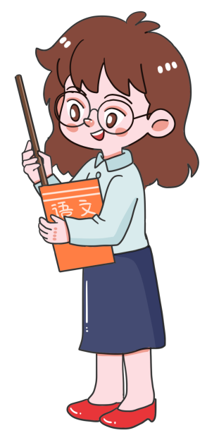
制定阅读计划表需要根据所选书目的页码，合理规划每天的阅读量，以及对自己每天的阅读情况进行反馈，以便保证自己的阅读进度和阅读质量。

Slide 13
讨论交流:如何制定自己的阅读计划?
1.首先要计划多少天读完这本书。阅读时限可以由老师规定，也可以全班共同约定。
2.根据阅读时限，规划每天的阅读量。阅读量应根据自己的阅读速度来定，周内上学期间可以少一些阅读量，周末或节假日可以增加阅读量。
3.可以给自己提出ー些阅读方法或阅读评价的标准，如边读边勾画批注、讲讲自己感兴趣的故事、读完书可以形成哪些读书成果等。
4.可以和老师或者爸爸妈妈商量制定一个奖惩规则。

Slide 14
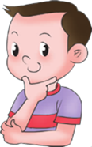
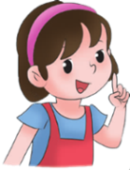
根据交流，集体完善《中国神话传说》阅读计划。
快速翻阅《中国神话传说》这本书，说说你的发现。
制定阅读计划不仅要考虑页码，也要考虑章节，每天尽量阅读完一章节。
这本书是一章一章的，但是故事和故事之间是有联系的。

Slide 15

学生制定《世界经典神话与传说故事》一书的阅读计划表，小组内分享改进。
快速翻阅这本书。这本书在体例上有什么特点?
故事相对独立
制定阅读计划时要考虑什么?
故事的完整性

Slide 16
在阅读的过程中，怎样做好阅读记录?说说你的想法。
在阅读的过程中，我们可以用填写自制的读书记录卡、写批注、写读后感等方式做好阅读记录，让每一次的阅读都读有所获，让自己的阅读留下痕迹。

Slide 17
第二课时
同学们阅读神话故事已经有两个星期了，大家的《阅读记录卡》都做得怎么样？你知道了哪些故事和神奇的人物呢？

Slide 18

晒计划，指导学生调整计划
1.小组内交流个人阅读计划执行情况。
2.汇报计划执行情况。

Slide 19
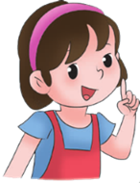
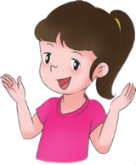
我是严格按照我的阅读计划读书的，每天放学后阅读半小时，及时做好阅读记录。
我也做了阅读计划，可是有几天因为一些事情耽误了，没能按照计划执行，有几天的阅读记录就没有做。
你遇到过这种情况吗?我们该如何处理呢?

Slide 20
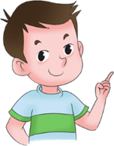
阅读计划中要增加执行情况一列。
增加一个备注，如果有特殊情况就在备注列后面标明。
试用几天，觉得自己比预想中读得快就在后面的计划中每天增加页码，如果慢就减少，保证计划是切实可行的。

Slide 21
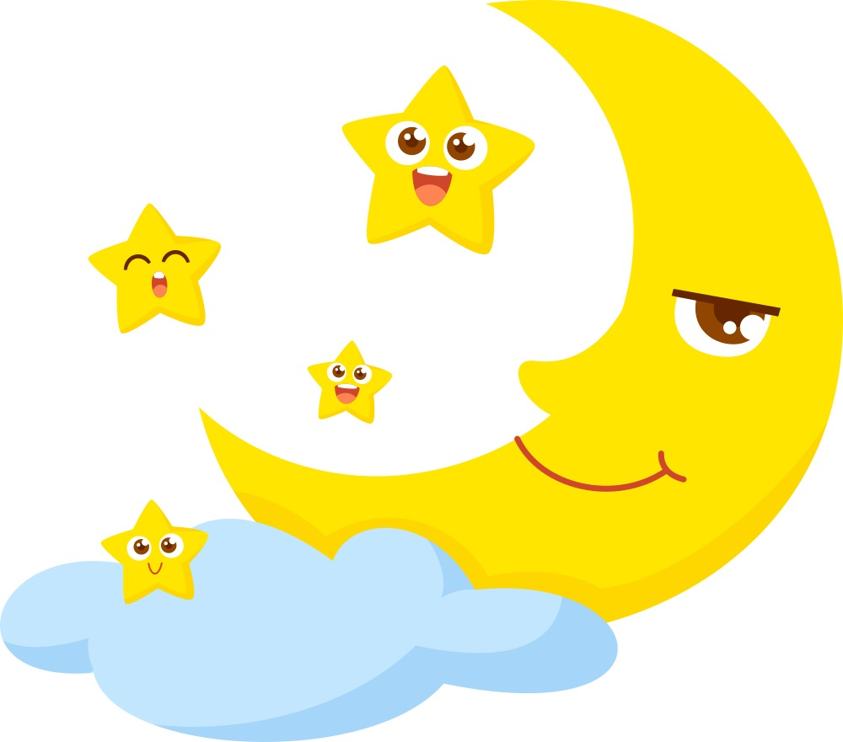
小结
阅读前制定计划，在实施计划的过程中可能会遇到这样或那样的问题，我们可以根据实际情况调整计划。

Slide 22
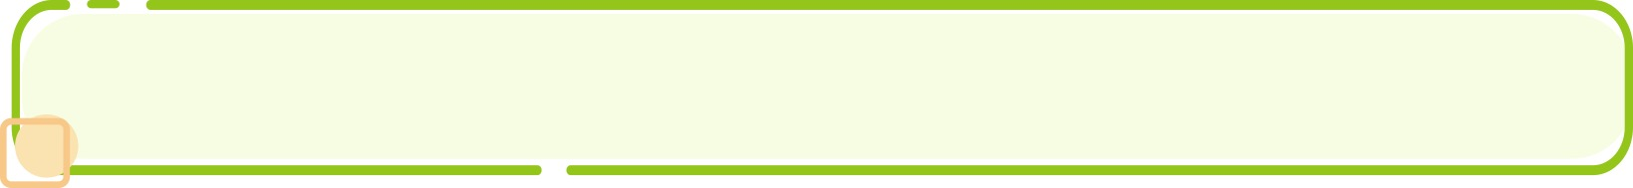
晒记录，引导学生学会自主阅读
1.同学们在刚才的发言中反复提到了自己的阅读记录，你们都用了哪些方式记录?记了些什么呢?咱们一起来看看!
2.小组内交流，推选代表全班展示。
3.全班交流。

Slide 23
我用摘录笔记的形式，摘录了一些好的词语。
我把想象特别神奇、描写异常夸张的句子勾画了出来，并在旁边批注了一些自己的想法。
我在不懂的地方画了问号，读完后查阅了相关资料，对人物的认识更深刻了。

Slide 24
大家的阅读记录做得都很棒。不论是摘录，还是画出语句，或者写批注，都是可以的，贵在坚持，希望大家坚持下去！

Slide 25
促进后进生参与阅读
1.有句话说“一个人走能走得很快，一群人走才能走得远”。咱们读书也是这样，彼此分享交流，才能相互促进。
2.结对子：组长根据之前组内成员交流的阅读记录情况，安排组内阅读不太积极的学生和主动积极的学生结成对子，促进后进生参与阅读。
3.商讨奖励机制。全班共同商讨阅读奖励机制。
提示奖励办法：赠送新书、赠送书签、赠送阅读积分等。

Slide 26
读后交流课
第三课时
这段时间同学们都在读中外神话故事，相信通过深入的阅读之后，大家积累了更多的神话故事，认识了更多神奇的人物，今天就让我们一起来分享。

Slide 27


忆一忆
一起来回顾这段时间认真阅读的精彩瞬间吧！
1.看一看。看看自己阅读中期形成的一些成果，如阅读记录卡、读书笔记、摘录等。
2.读一读。说说看到这些画面的感受。

Slide 28
3.评一评。看看谁的阅读记录做得好。
（1）以小组为单位展示自己的阅读记录。
（2）小组推选优秀阅读记录，参与全班展示。
（3）全班交流。优秀记录的作者谈谈自己做记录的心得体会。

Slide 29
秀一秀
根据线索猜神话人物
线索 | 人物
手持圆规，掌管东方和春天
牛头人身，头上的角坚硬锋利，无坚不摧，连耳朵上的毛发都像刀锋一样。
身体是野兽，有四只脚，长了一副三岁小孩似的人脸，长耳朵，红眼睛，个头小，很会说话，能趁机迷惑别人。
鹿身鸟头，头上长着一对尖角，尾巴像蛇，上边有许多花纹。
失去了头颅，就把自己裸露的两个乳头当做眼睛，把肚脐当做嘴巴，挥舞着盾牌和大斧，继续向天空发出愤怒的吼叫。
1.引导：有句话说“一个人走能走得很快，一群人走才能走得远”。咱们读书也是这样，彼此分享交流，才能相互促进。
2.结对子：组长根据之前组内成员交流的阅读记录情况，安排组内阅读不太积极的学生和主动积极的学生结成对子，促进后进生参与阅读。
3.商讨奖励机制。全班共同商讨阅读奖励机制。
提示奖励办法：赠送新书、赠送书签、赠送阅读积分等。
伏羲
蚩尤
魑魅
风伯
刑天

Slide 30
表演神话故事
1.每个小组选择一个神话故事进行表演，要求人人参与。
2.学生互相评价。
评价提示：故事中的人物与你的想象一样吗？你觉得应该是什么样的？

Slide 31
介绍读书小报
小组内选取有代表性的读书小报在全班进行展示。
提示：介绍这份小报有什么特色，上面绘制了什么内容，为什么要这样安排。

Slide 32

介绍示例1
我在小报上画了一本书的封面，首先告诉大家我读的是什么书，翻译者、出版社都是书籍的基本信息，要交代清楚。其他内容都是围绕这本书进行的。

Slide 33
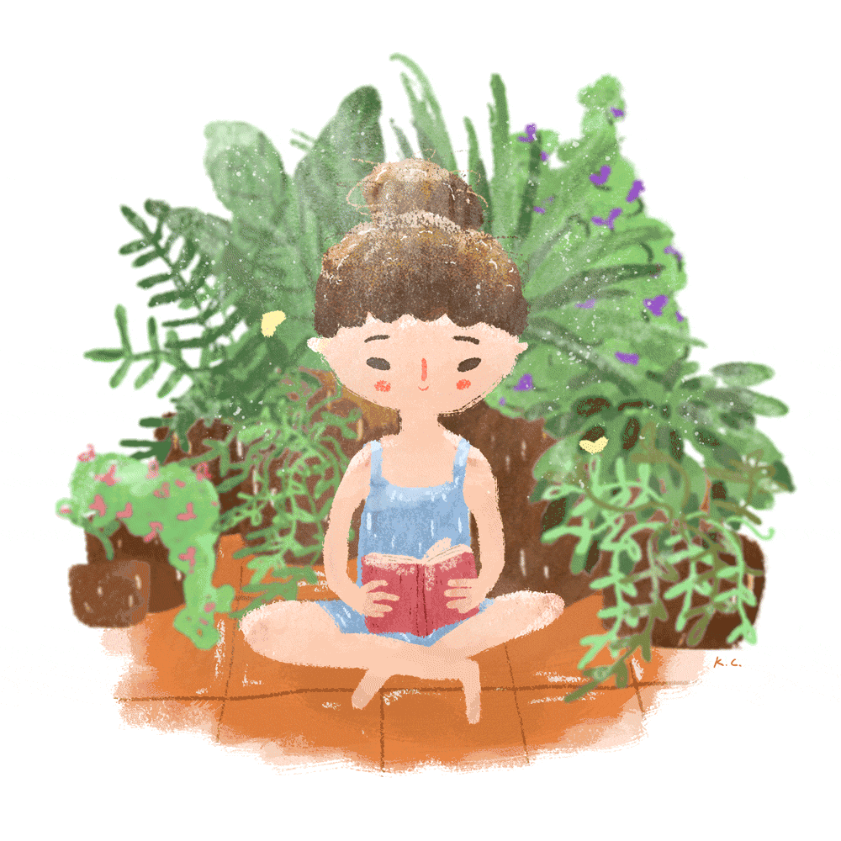
介绍示例2
我制作的这张小报，不仅有书本基本内容的介绍，一些好词好句的呈现，还有一些名人对这本书的评价，以及我自己的一些思考。

Slide 34
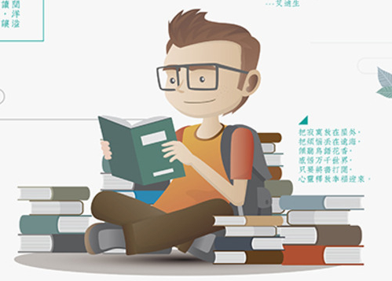
介绍示例3
我在小报上画了一张人物关系图谱，可以清晰地了解书中人物及关系。我还画出了一张感兴趣的人物的行动路线图，发现神话人物上天入地、无所不能，感觉特别有趣。

Slide 35
展示读后感
1.请写读后感的同学先用一句话来介绍自己的内容。其他同学根据介绍选出自己最想听的两篇。
2.展示完后交流评价。

Slide 36
说一说
通过这次主题阅读和成果分享，同学们一定积累了丰富的阅读经验和有效的阅读方法。谁愿意来分享一下？

Slide 37
学生汇报交流。
看题目猜故事。有的题目直接揭示了故事的主人公和事件，我就会先猜一猜故事的大概内容，然后去验证看看自己猜得对不对，我觉得这样做很有趣。
神话故事里的人物都比较有特色，我喜欢一边看一边画，看着画我就能想到书上对人物的介绍。

Slide 38
同学们刚才说得真好，不管是猜故事还是画图、提问、概括、勾画批注等都是咱们四年级应该掌握的阅读方法，有了这些方法你们可以读到更多，学到更多。

